Slide 1
Сайт кофейни
Звянец Елизавета Андреевна
Группа: Python31
г.Одинцово
АНО ДПО «Компьютерная Академия ТОП» филиал Одинцово

Slide 2
Проблематика
Задача состояла в создании сайта для кофейни.
Notes:
Я хотел создать уголок, где каждый сможет ознакомиться со мной поближе, как формировались мои интересы, как я нахожу вдохновение. Мой сайт станет местом, где будут собраны яркие воспоминания.

Slide 3
Идея
Придумать макет сайта
Реализовать скелет сайта
Стилизовать созданный скелет
Анимировать
Notes:
Для начала реализации сайта, необходимо было придумать как он будет выглядеть.
Далее, я накинул примерный вариант основных блоков сайта
Полученные блоки я оформил в красивом дизайне
Так же чтобвы сайт не казался уныло, были добавленные красивые анимации

Slide 4



Технологии
HTML (Hypertext Markup Language) - это код, который используется для структурирования и отображения веб-страницы и её контента.
CSS (Cascading Style Sheets)— формальный язык описания внешнего вида веб-страницы, написанного с использованием языка разметки (чаще всего HTML или XHTML).
JS(JavaScript)-это интерпретируемый язык программирования высокого уровня, он позволяет создавать интерактивные веб-страницы.

Slide 5
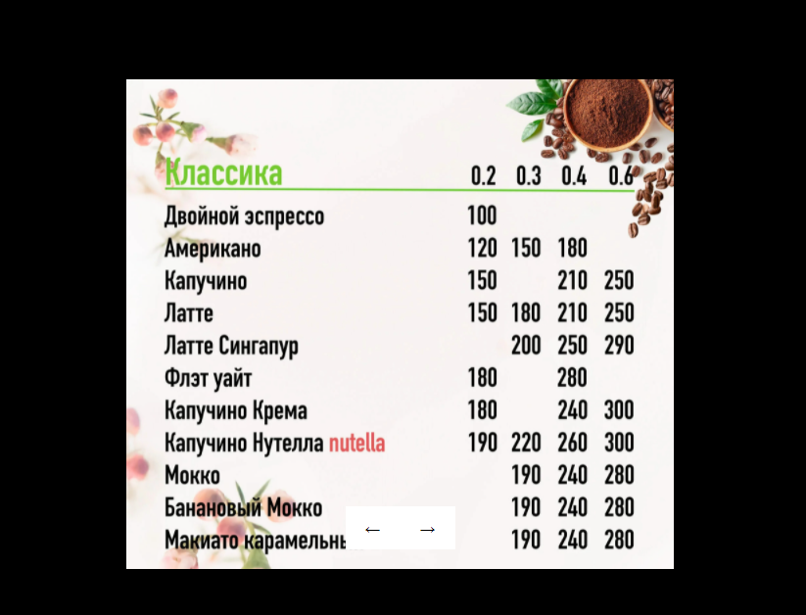
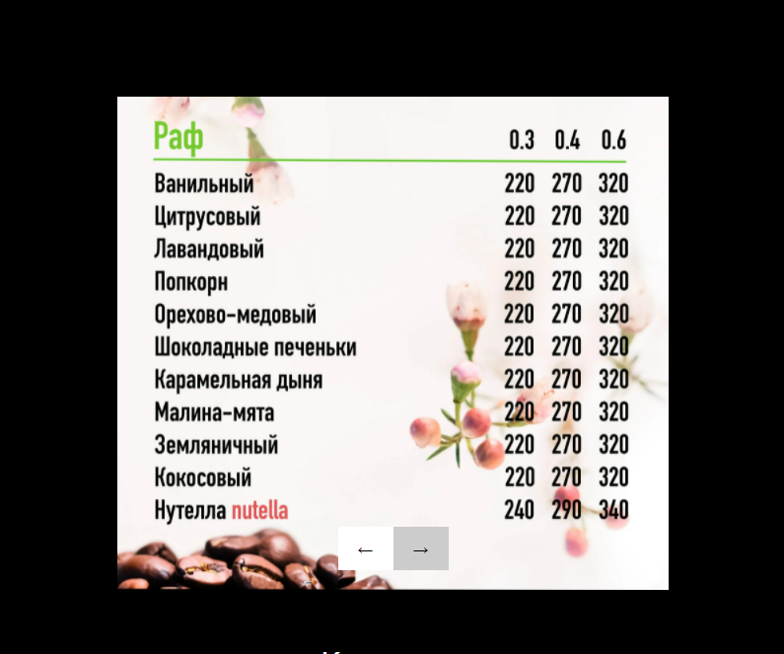
JavaScript
Анимация(слайдер)

Slide 6
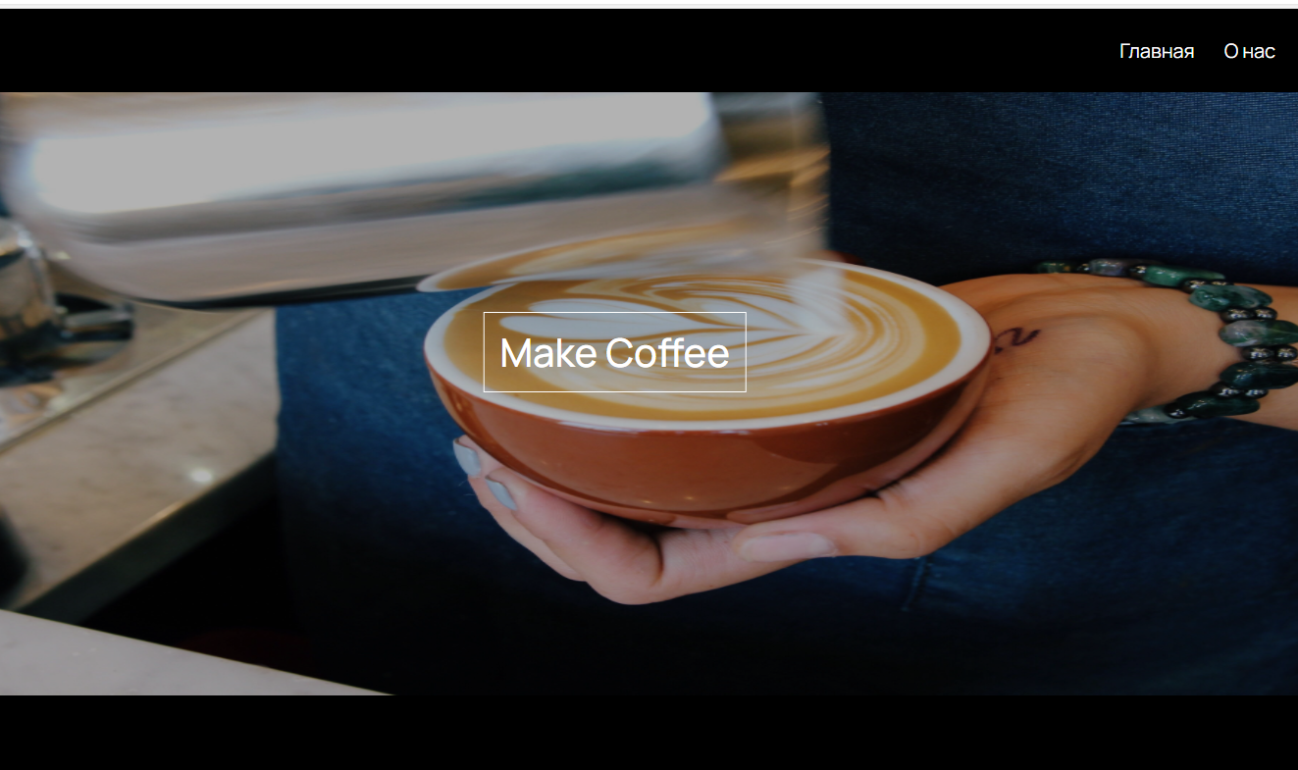
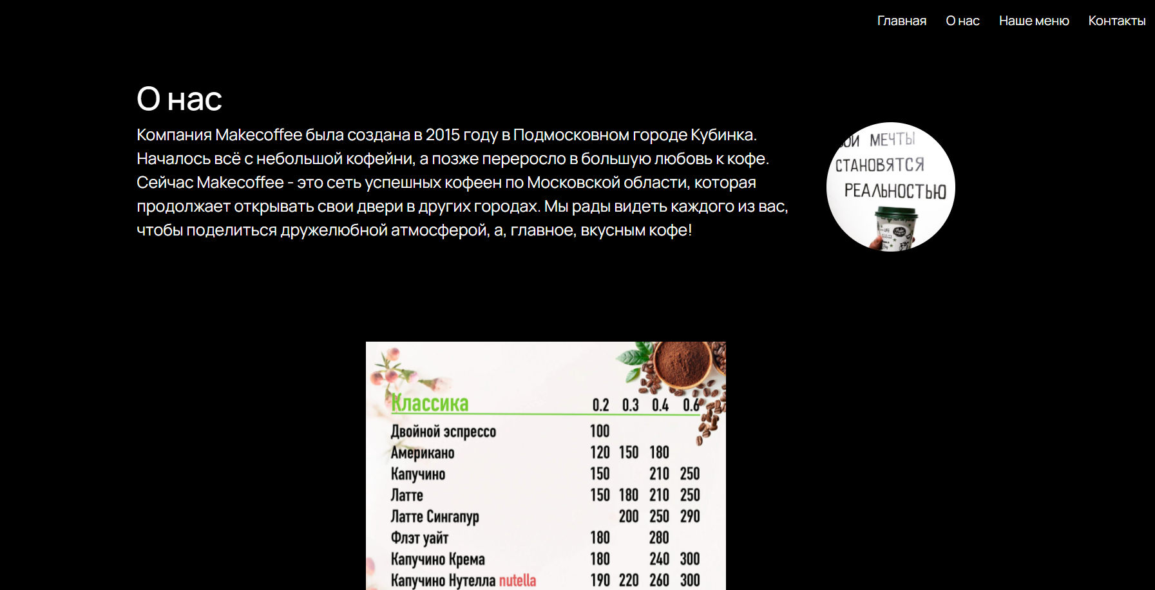
Дизайн сайта

Slide 7
Масштабируемость
1.Реклама кофейни
2.Расширение франшизы
Notes:
Масштабируемость моего сайта позволит ему органично расти вместе со мной.С расширением моих горизонтов и добавлением новых увлечений, я смогу легко интегрировать разнообразный контент — от статей и фотографий до видео и интерактивных элементов.
По мере моего развития я могу добавлять на сайт рекламу своих курсов и прям там их и продавать.

Slide 8
Итоги
Удалось реализовать сайт кофейни, используя такие популярные технологии, как HTML, CSS, JS, GitHub.
Этот проект является отражением моих навыков и умений, которые я приобрела за время обучения.

Slide 9
Сайт кофейни «Make Coffee»
Звянец Елизавета Андреевна
Группа: Python31
г.Одинцово
АНО ДПО «Компьютерная Академия ТОП» филиал Одинцово

